Slide 1



جامعة دنقلا
كلية علوم الحاسوب والتنمية البشرية
نظم إدارة قواعد البيانات
(Database Management Systems ):
المحاضرة الثانية
التعريف بتنظيم إدارة قواعد البيانات
أ. لينا الأمين

Slide 2
مكونات بيئة نظم قواعد البيانات:
المكونات المادية: المكونات المادية من حواسيب وخوادم وأجهزة ومعدات.
المكونات البرمجية: نظم البرمجة الخاصة بقواعد البيانات.
البيانات: هي العنصر المركزي لقواعد البيانات.
الإجراءات والعمليات: هي التعليمات التي تحكم التصميم واستخدام قواعد البيانات بالشكل الأفضل.
المستخدمون: الأشخاص الذين يتعاملون مع قواعد البيانات.

Slide 3
انواع قواعد البيانات:
تصنف قواعد البيانات من عدة زوايا، ويمكن تقسيمها من حيث:
نموذج البيانات
شبكي (Network)
عدد المستخدمين
مستخدم واحد (Single User)- Personal DB
عدد أماكن التشغيل
مركزي (Centralized)
علائقي (Relational)
هرمي (Hierarchical)
شيئي علائقي (Object Relational)
متعدد المستخدمين (Multi-users) Workgroup-
الخادم/العميل (Client-Server)
موزع (Distributed)
الآف المستخدمين Enterprise
زمن التشغيل
الزمن الحالي
مستودعات البيانات (Warehouse Data)

Slide 4
هيكلية نظم إدارة قواعد البيانات (DBMS Architecture):
النظام المركزي (Centralized system):
فيه تتواجد جميع وظائف قواعد البيانات والنظم التطبيقية وواجهات التعامل مع المستخدم وغيرها من البرامج في نظام واحد مركزي.
2. نظام الخادم ـ العميل (Client-Server):
يحتوي العميل (يكون عادة عبارة عن حاسب شخصي)، النظم التطبيقية وواجهات التعامل مع المستخدم بينما يقوم الخادم بوظائف قواعد البيانات (وفي بعض النظم الحديثة قد يقوم العميل ببعض وظائف قواعد البيانات).

Slide 5
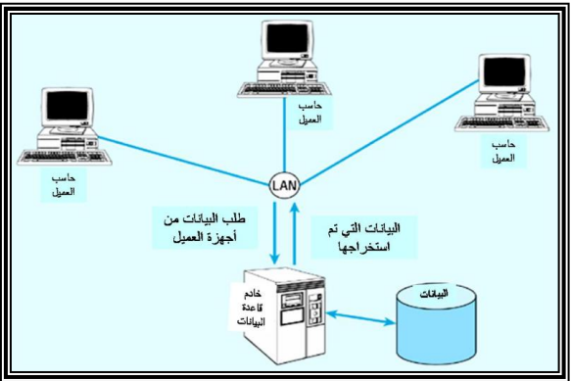

Slide 6
3. نظام الثلاثة طبقات(Three Tier Architectures):
فيتضمن وجود ثلاثة طبقات: طبقة خادم قواعد البيانات، وطبقة قواعد العمل و يمثلها خادم التطبيقات، وطبقة المستخدمين وتمثلها الأجهزة.
4. قواعد البيانات الموزعة (Distribution):
توزع البيانات في عدة مواقع جغرافية، ولكنها ترتبط بشبكة واحدة.
5.قواعد البيانات المكررة (Replicated):
تخزن نسخ مكررة من قواعد البيانات في أكثر من مكان بهدف تقليل الحركة على شبكة المعلومات المرتبطة بها المؤسسة.

Slide 7
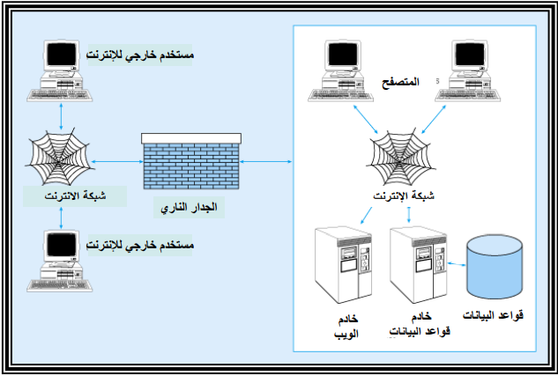

Slide 8
نماذج قواعد البيانات Data Models)):
هو وصف للبيانات او انشطة او احداث في مكان ما لجعل البيانات منظمة و مفهومة.
بناء البيانات هو تحديد نوع البيانات و العلاقات بين البيانات والقيود المفروضة عليها.
يمكن أن يحتوي نموذج البيانات على بعض العمليات الأساسية (مثل كيفية تعديل أو استرجاع البيانات).
في نظم البيانات الشيئية يمكن أن يحتوي النموذج علي مجموعة من العمليات التي يعرفها المستخدم علي البيانات.

Slide 9
حالات قواعد البيانات (Instances):
البيانات المتواجدة داخل قواعد البيانات في لحظة معينة تسمي ”حالة قواعد البيانات" أو الوضع الحالي لقواعد البيانات (DB State or Current Set of Occurrence or Instance).
يتم إنشاء الوضع الابتدائي لها عند إدخال البيانات لأول مرة ثم يتغير وضعها عند إجراء العمليات المختلفة على البيانات (إضافة – حذف – تعديل)، تسمى حالة البيانات هذه (Extension).

Slide 10
هيكلية نظم قواعد البيانات (DB Systems):
تحتوي نظم قواعد البيانات على ثلاث مستويات من المخططات وذلك لدعم الخواص التي يجب أن تقدمها نظم إدارة قواعد البيانات:
مستوى البيانات الخارجي (The External or View Level).
المستوى المفاهيمي (The Conceptual Level).
المستوي الداخلي (Internal Level).

Slide 11
مستوى البيانات الخارجي (The External or View Level):
هو الجزء الذي يستهدف المستخدمين.
التخاطب والاتصال واسترجاع البيانات.
يستخدم برامج تطبيقية وبرامج رسومية او مباشر.
مرحلة التحليل.

Slide 12
المستوى المفاهيمي (The Conceptual Level):
يحتوي علي Conceptual Schema التي تصف بناء البيانات في قواعد البيانات – نموذج البيانات المنطقي.
تقوم بإخفاء التفاصيل الخاصة بالبناء الفعلي للبيانات.
تقوم بوصف الكيانات، نوع البيانات، العلاقات، القيود و كذلك العمليات التي يعرفها المستخدم.
يمكن استخدام Conceptual data model أوRepresentation data model في بناء هذا المستوي و يطلق عليه مرحلة التصميم.

Slide 13
هيكلية نظم قواعد البيانات (DB Systems):
المستوي الداخلي (Internal Level):
وهو يحتوي علي المخطط الداخلي والذي يقوم بوصف التخزين الفعلي لقواعد البيانات و عملية انشاء قاعدة البيانات.
مرتبط بالأجهزة و البرامج.
هذا المخطط الداخلي يتم وصفه باستخدام نموذج (Physical Data Model) الذي يركز على تمثيل و انشاء قواعد البيانات المصممة على جهاز الحاسب و يطلق عليه مرحلة التنفيذ.

Slide 14
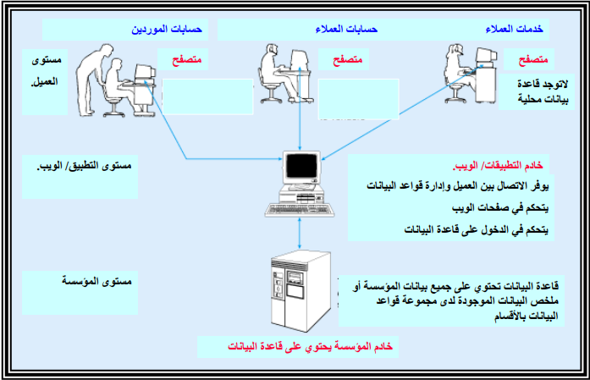
معمارية قواعد البيانات ذات الثلاث طبقاتThe Three-Schema Architecture

Slide 15
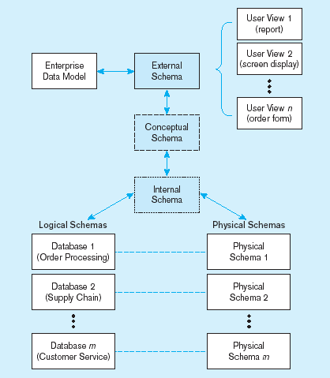
الثلاث مستويات لمخططات قواعد البياناتThe Three-Schema Architecture
عدة مستخدمين يستعرضون قواعد البيانات بطرق مختلفة
هذا هو المستوى الخارجي
المستوى الداخلي
التصميم والتنفيذ

Slide 16
الثلاث مستويات لمخططات قواعد البياناتThe Three-Schema Architecture
المستخدمين
المستوى الخارجي
External Level
نموذج بيانات خارجي
(مرحلة التحليل)
External
View
External/Conceptual
mapping
المستوى المفاهيمي
Conceptual Level
تمثيل البيانات المفاهيمي
(مرحلة التصميم)
Conceptual / Internal
mapping
المستوى الداخلي
Internal Level
تمثيل البيانات الداخلي
(مرحلة التنفيذ)
DB
DB
DB

Slide 17
ملاحظات علي الثلاث مستويات لمخططات نظم قواعد البيانات:
تعتبر طريقة مناسبة وأداة سهلة للمستخدم ليفهم و يتخيل مستويات مخططات البيانات داخل نظم قواعد البيانات.
معظم نظم إدارة قواعد البيانات لا تفصل تماما بين المستويات الثلاث.
تقوم نظم إدارة قواعد البيانات بتحويل المخططات بين المستويات الثلاث وتحويل البيانات بين هذه المستويات (mapping).
التحويل بين المخططات (mapping) يعتبر عملية مستهلكة للوقت ولذلك فإن بعض نظم إدارة قواعد البيانات لا تدعم المستوي الثالث (External Level).
معظم نظم إدارة قواعد البيانات تحتوي علي المستوي الثالث (External level) داخل المستوي الثاني (Conceptual level).
بعض نظم إدارة قواعد البيانات تحتوي علي التفاصيل الفعلية (Physical details) داخل المستوي الثاني (Conceptual level).

Slide 18
استقلالية البيانات (Data Independence):
هي المقدرة علي تغيير مخطط البيانات في مستوي معين بدون وجوب تغير المخطط في المستويات الأخرى.
عند تغيير المخطط في مستوى معين فإن الذي يتغير هو طرق التحويل (mapping) بين المستويات
يوجد نوعان من استقلالية البيانات وهما:
الاستقلال المنطقي (Logical Data Independence).
الاستقلال الفعلي (Physical Data Independence).

Slide 19
استقلالية البيانات (Data Independence):
الاستقلال المنطقي (Logical Data Independence):
هي المقدرة علي تغيير مخطط البيانات في المستوي الثاني (Conceptual Level) بدون الحاجة إلى تغيير المخطط في المستوي الثالث (External Level) وكذلك بدون تغيير البرامج التطبيقية.
يكون التغيير في المستوي الثاني لكي تستوعب قواعد البيانات التغيرات التي قد تحدث في المخطط نتيجة زيادة أو حذف عناصر بيانات.
التطبيقات التي تتعامل مع العناصر التي تغيرت هي فقط التي يتم تعديلها أما باقي التطبيقات فلا تتغير.

Slide 20
الاستقلال الفعلي (Physical Data Independence):
هي المقدرة علي تغيير مخطط البيانات في المستوي الأول (Internal Level) بدون الحاجة إلى تغير المخطط في المستوي الثاني (Conceptual Level).
يكون التغيير في المستوي الأول (Internal Level) بسبب التغيرات التي قد تحدث نتيجة استخدام أساليب جديدة في تنظيم الملفات من أجل تحسين أداء النظام.
التطبيقات التي تتعامل مع العناصر التي تغيرت هي فقط التي يتم تعديلها أما باقي التطبيقات فلا تتغير.

Slide 21
لغات نظم إدارة قواعد البيانات:
لغة التعامل مع البيانات (Data Manipulation Language DML): تستخدم لاسترجاع وإدخال وحذف وتعديل البيانات.
ملاحظات على لغات قواعد البيانات:
نظم إدارة قواعد البيانات الحالية تستخدم لغة واحدة شاملة تحتوي علي لغات DDL,VDL,DML.
لغة الاستفسار الهيكلية (SQL) هي لغة تستخدم مع نموذج البيانات العلائقي و تحتوي علي لغات DDL,VDL,DML وكذلك الجمل الخاصة بتعديل مخطط البيانات.

Slide 22
بيئة نظم قواعد البيانات:
نظم إدارة قواعد البيانات هي نظم معقدة وتحتوي على العديد من الوحدات التي تدعم ما يحتاجه المستخدم من وظائف ومنها:
مترجم لغة تعريف البيانات (DDL Compiler): لترجمة تعريف مخطط البيانات والتأكد من صحته ثم تخزين هذا التعريف داخل فهرس النظام.
منفذ قواعد البيانات (Run-Time DB processor): يقوم بالتعامل مع قواعد البيانات عند تشغيل أي أمر خاص بقواعد البيانات.
مترجم لغة الاستفسارات (Query Compiler): يتعامل مع الاستفسارات عن طريق فهم الأوامر وترجمتها ثم إرسالها إلى منفذ قواعد البيانات لتنفيذها.

Slide 23
خدمات تقدمها نظم إدارة قواعد البيانات:
تقوم بعض نظم إدارة قواعد البيانات بتقديم خدمات إضافية تساعد المستخدم في إدارة نظم قواعد البيانات مثل:
تحميل البيانات (Loading): وهي عبارة عن عملية تحويل البيانات الموجودة سابقا في النظم القديمة الي شكل ملائم للتصميم الجديد بدون الحاجة الي إعادة إدخالها يدويا والذي يكون غير ممكن عمليا في كثير من الحالات. ويوجد بعض الأدوات المساعدة والتي تقوم بتحويل البيانات من الشكل القديم التي كانت عليه الي الشكل الجديد و الملائم لقواعد البيانات المصممة حديثا.
النسخ الاحتياطية (Backup): وهي عملية إنشاء نسخ احتياطية للبيانات الموجودة بهدف تأمين البيانات من الأعطال التي قد تؤدي لضياعها.
تنظيم الملفات (File reorganization): هي عملية إعادة تنظيم الملفات علي أسطوانات التخزين بهدف تحسين أداء النظام.

Slide 24
مراقبة الأداء (Performance monitoring): تستخدم لمراقبة وتسجيل أداء قواعد البيانات وبذلك تقدم لمدير قواعد البيانات (DBA) الإحصائيات اللازمة لتحليل أداء النظام ودراسة كيفية تحسينه (بعض النظم تقدم أيضا حلول لرفع الأداء).

Slide 25
أدوات تدعم عمل مستخدم قواعد البيانات:
أدوات مساعدة هندسة النظم (CASE tools):
تستخدم في مراحل تصميم قواعد البيانات ويوجد العديد من الأدوات التي تقوم بتنفيذ الكثير من المراحل التي يمر بها تصميم النظام.
أدوات تطوير النظم:
تستخدم عند تطوير نظم قواعد البيانات سواء أكانت لتصميم قواعد البيانات أو واجهات التعامل مع المستخدم أو تعديل وإنشاء الاستفسارات علي البيانات وكذلك أثناء إنشاء البرامج التطبيقية.
برامج الاتصال عبر الشبكات:
وتستخدم لتقديم إمكانية التعامل مع قواعد البيانات عبر الشبكات.

Slide 26
الوظائف الأساسية لنظم إدارة قواعد البيانات:
تتمتع نظم إدارة قواعد البيانات بخصائص ومميزات عديدة ، هذه المميزات تتيح للمسـتخدم عمليات عديدة وفعالة لتشـغيل وحدات البيانات .من هذه العمليات الآتي:
إنشاء قاعدة بيانات جديدة : يقوم نظام إدارة قاعدة البيانات (DBMS ) عند إنـشاء قاعـدة بيانات جديدة بتخصيص مساحة تخزينية على القرص لقاعدة البيانات كما يربط المساحة التخزينية بالبرامج الموجودة في النظام .
كذلك يتيح للمستخدم توصيف قاعدة البيانات من حيث الملفات والعلاقات والحقول داخل كـل
ملف .وذلك بالإضافة إلى تحديد اسم الحقل وطوله ونوعه
إضافة سجلات جديدة :تتيح نظم إدارة قواعد البيانات للمستخدم إضافة سجلات جديـدة إلـى قاعدة البيانات ويختلف الأمر المستخدم في ذلك حسب كل نظام.

Slide 27
تصحيح البيانات : تتيح نظم إدارة قواعد البيانات إمكانية تصحيح بيانات أي سجل ، كـذلك تتيح أي نظام للمستخدم تحديد السجل أو السجلات المطلوب تعديلها ، وتتميز نظم إدارة قواعـد البيانات بقدرتها على تعديل حقل معين في عدد من السجلات أو في كل السـجلات فـي نفـس الوقت.
فرز البيانات : معظم نظم إدارة قواعد البيانات تتيح للمستخدم طريقتين لترتيب السجلات وهما طريقة الفرز (Storing) وطريقة الفهرسة (Indexing) وطريقة الفرز تؤدي إلى تغيير المواقع الفعلية للسجلات في الملف وترتيبها حسب بيانات حقل معين
البحث عن بيانات محددة : يلي عملية الفرز (Storing) عادة عملية البحـث (Searching) عـن وحدة بيانات محددة ، وذلك باستخدام معادلات منطقية لتحديد شروط البحث.
طباعة التقارير: التقرير هو قائمة البيانات المطلوب استرجاعها من قاعدة البيانات على الشاشة أو الطابعة.

Slide 28
عملي
لغة pl/sql

Slide 29
لغة PL / SQL:
هي اختصار ل Procedural language / Structured Query Language وتعني لغة إجرائية أو لغة الإجراءات .
هي امتداد للغة SQL بإضافة مميزات لغة البرمجة الإجرائية.
تعتبر لغة البرمجة الخاصة بقواعد البيانات اوراكل فقط أي هي لغة تم تطويرها من قبل شركة اوراكل من اجل برمجة قواعد بياناتها وهي مثلها مثل أي لغة برمجة أخرى مثل C++ , Java
استعمالات لغة PL / SQL:
لبناء مخزن procedures.
لإنشاء database triggers.
لتطبيق منطق جانب العميل في تطبيقات الأوراكل ديفلبر.
لربط الصفحة الرئيسية في للموقع مع قواعد البيانات.

Slide 30
مميزات PL / SQL:
تطور البرامج Modularized:
حيث تستطيع وضع أكثر من وحدة برمجية داخل بعضها (Nested Blocks).
الاستفادة من الخبرات والاكواد السابقة بجمعها في شكل مكتبات يمكن الاستفادة منها .
التكامل Integration:
يتكامل مع منتجات أوراكل مثل Jdeveloper.
المرونة Portability:
حيث تستطيع كتابة الكود على أي منصة أو نظام تشغيل (Platform or Operating System).
معالجة الأخطاء Exception:
حيث تستطيع معالجة الأخطاء وإظهارها بالشكل الذي نريده.

Slide 31
تركيب الوحدة البرمجية PL/SQL Block Structure:
DECLARE
DECLARE (optional) variables, cursors, user-defined exceptions BEGIN (mandatory) SQL statements
PL/SQL statements EXCEPTION (optional) Action to perform when errors occur END; (mandatory)
BEGIN
EXCEPTION
END;

Slide 32
:PL/SQL )Block Structureتركيب بلوك (
تتكون الوحدة الأساسية في PL / SQL من ثلاثة أجزاء: جزء تصريحي، جزء قابل للتّنفيذ، وجزء بناء إستثناء.
قسم إعلانات DEClARE (اختياري):
هذا القسم يبدأ بالكلمة المحجوزة DECLARE ،ويتم فيه تعريف المتغيرات والمؤشر و الاستثناءات والبرامج الفرعية وعناصر أخرى تستعمل في البرنامجِ.
قسم التنفيذ Executable Commands (اجباري):
هذا القسم يقع بين الكلمتين المحجوزتين BEGIN,END ،يحتوي جمل SQL و PL/SQLقابلة للتنفيذ ،هذا القسم لابد أن يحتوي سطر واحد على الأقل قابل للتنفيذ.
قسم الاستثناءات Exception Handling (اختياري):
هذا القسم يبدأ بالكلمة المحجوزة EXCEPTION ،يحتوي الاستثناءات للأخطاء المحتمل وقوعها أثناء البرنامج .

Slide 33
:Block Typeأنواع الوحدة البرمجية
Anonymous Block
Named Block
Anonymous
Procedure
Function
DECLARE
PROCEDURE name IS
FUNCTION name RETURN datatype IS
BEGIN
BEGIN
BEGIN
-- statements
-- statements
-- statements
RETURN value;
EXCEPTION
EXCEPTION
EXCEPTION
END;
END;
END;

Slide 34
يمكن تقسيم الوحدات البرمجية إلى :
وحدة برمجية مسماة: Named Block أو البرنامج الفرعي (Subprograms)
وهي وحدة برمجية لها اسم وتقبل معاملات (parameters)وهذا النوع من الوحدات البرمجية يمكن تخزينه في قاعدة البيانات والرجوع إليها واستخدامها عن الحاجة كما يمكن استخدامها بواسطة الوحدات البرمجية الاخرى المخزنة معها في قاعدة البيانات ومن أمثلة هذا النوع
Function, Procedure, Trigger, Package
وحدة برمجية غير مسماة:Anonymous Block
هي وحدة برمجية ليس لها اسم ويتم تعريفه عند نقطة التطبيق وينفذ ساعتها ويتم ارساله لمعالج اوراكل لترجمته وتنفيذه وهذا النوع من الوحدات البرمجية لا يمكن تخزينه في قاعدة البيانات
برنامج :
SET serveroutput ON;
BEGIN
DBMS_OUTPUT.PUT_LINE(‘Hello World’);
END;
/

Slide 35
ملاحظات :
SET serveroutput ON;
تطلب من مستخدم SQL*Plus و SQL Developerالسماح بإظهار مخرجات الدالة DBMS_OUTPUT وبدون هذا الأمر لن يتم عرض المخرجات.
يتم وضع فاصلة منقوطة (;) في نهاية كل جملة أو عبارة من جمل PL/SQL.
لا توضع فاصلة منقوطة (;) في نهاية كلمة Declare أو Begin أو Exception.
لاحظ وجود فاصلة منقوطة (;) في نهاية كلمة END.
كلمة END; نهاية وحدة PL/SQL البرمجية الغير مسماة (anonymous PL/SQL block) ولتنفيذ الكود في بيئة SQL تحتاج وضع العلامة (/) في النهاية.
عند تنفيذ الكود سيعطي النتيجة التالية: Hello World PL/SQL procedure successfully completed.

Slide 36
الفرق بين الوحدات البرمجية المسماة والغير مسماة :
Subprograms | Anonymous Block
له اسم. | ليس له اسم.
نقوم بعمل compiler له مرة واحدة. | نقوم بعمل compiler له عند كل تنفيذ.
يخزن في Database. | لا يخزن في Database.
تستطيع تنفيذه من App أخرى. | لا تستطيع تنفيذه من App أخرى.
ممكن أن يأخذ Parameters. | لا ممكن أن يأخذ Parameters.
الفرق بين Function وProcedure :
Procedure ممكن تعود بقيمة أو أكثر أو لا تعود بقيمة.
Function لابد أن تعود بقيمة.

